Slide 1
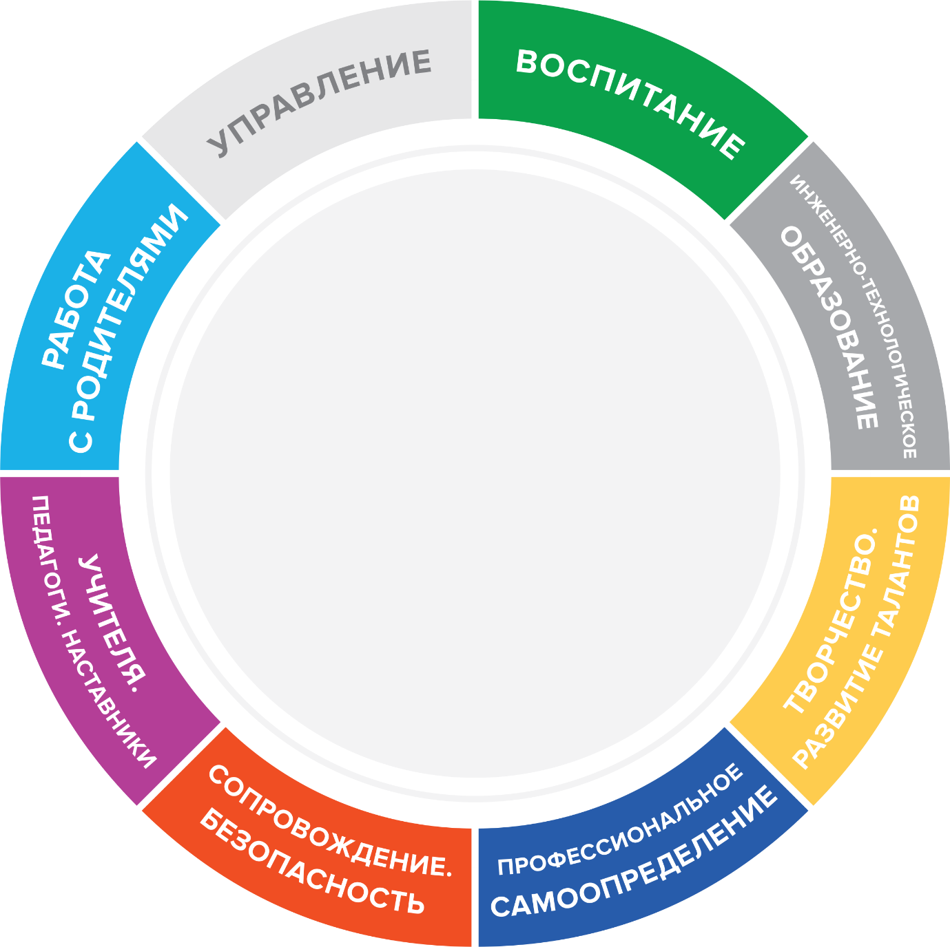
Региональная научно-практическая конференция
«Школьная география: современный спектр образовательных возможностей»
ОСОБЕННОСТИ ПРЕПОДАВАНИЯ УЧЕБНОГО ПРЕДМЕТА «ГЕОГРАФИЯ»
В 2024/2025 УЧЕБНОМ ГОДУ
22-24 АВГУСТА
2024 ГОДА | ТОМСК
FORUM.TOIPKRO.RU/AVGUSTPRO VK.COM/AUGUSTPRO2024
Ковалева Алена Анатольевна,
учитель географии МАОУ гимназия №55 им. Е.Г. Вёрсткиной г. Томска

Slide 2
Нормативно-правовые документы
– Федеральный закон от 29 февраля 2012 г. № 273-ФЗ «Об образовании в Российской Федерации»;
– Федеральный закон от 19 февраля 2023 г. № 618-ФЗ «О внесении изменений в Федеральный закон «Об образовании в Российской Федерации»;
– Постановление Правительства Российской Федерации от 30 апреля 2024 г. № 556 «Об утверждении перечня мероприятий по оценке качества образования и Правил проведения мероприятий по оценке качества образования»;
– Федеральный государственный образовательный стандарт основного общего образования (утв. приказом Минпросвещения России от 31 мая 2021 г. № 287) (далее – ФГОС ООО);
– Федеральный государственный образовательный стандарт среднего общего образования (утв. приказом Минобрнауки России от 17 мая 2012 г. № 413) (далее – ФГОС СОО);
– приказ Минпросвещения России от 12 августа 2022 г. № 732 «О внесении изменений в федеральный государственный образовательный стандарт среднего общего образования, утверждённый приказом Министерства образования и науки Российской Федерации от 17 мая 2012 г. № 413»;
– Федеральная образовательная программа основного общего образования (утв. приказом Минпросвещения России от 18 мая 2023 г. № 370) (далее – ФОП ООО);
– Федеральная образовательная программа среднего общего образования (утв. приказом Минпросвещения России от 18 мая 2023 г. № 371) (далее – ФОП СОО);
– приказ Минпросвещения России от 02 августа 2022 г. № 653 «Об утверждении федерального перечня электронных образовательных ресурсов, допущенных к использованию при реализации имеющих государственную аккредитацию образовательных программ начального общего, основного общего, среднего общего образования»;
– приказ Минпросвещения России от 19 марта 2024 г. № 171 «О внесении изменений в некоторые приказы Министерства просвещения Российской Федерации, касающиеся федеральных образовательных программ начального общего образования, основного общего образования и среднего общего образования»;
Документы размещены на информационном портале «Единое содержание общего образования» в разделе «Нормативные документы»:
https://edsoo.ru/normativnye-dokumenty/

Slide 3
Цели учебного предмета «География»
– воспитание ценности патриотизма, любви к малой родине, взаимопонимания с другими народами на основе формирования целостного географического образа России и других ценностных ориентаций личности;
– развитие познавательных интересов, интеллектуальных и творческих способностей в процессе наблюдений за состоянием окружающей среды, решения географических задач, проблем повседневной жизни с использованием географических знаний, самостоятельного приобретения новых знаний;
– воспитание экологической культуры, соответствующей современному уровню геоэкологического мышления на основе освоения знаний о взаимосвязях в природных комплексах, об основных географических особенностях природы, населения и хозяйства России и мира, своей местности, о способах сохранения окружающей среды и рационального использования природных ресурсов, формирование способности поиска и применения различных источников географической информации, в том числе ресурсов информационно-телекоммуникационной сети «Интернет», для описания, характеристики, объяснения и оценки разнообразных географических явлений и процессов, жизненных ситуаций;
– формирование географических знаний и умений, необходимых для продолжения образования по направлениям подготовки (специальностям), требующим наличия серьёзной базы географических знаний.

Slide 4
Реализация воспитательного потенциала в преподавании учебного предмета «География» в 2024/2025 учебном году
Указ Президента Российской Федерации от 9 ноября 2022 г. № 809 «Об утверждении Основ государственной политики по сохранению и укреплению традиционных российских духовно-нравственных ценностей»
Указ Президента Российской Федерации от 8 мая 2024 г. № 314 «Об утверждении Основ государственной политики Российской Федерации в области исторического просвещения»
патриотизм
гражданственность
единство народов Росси
высокие нравственные идеалы
служение Отечеству
гуманизм

Slide 5
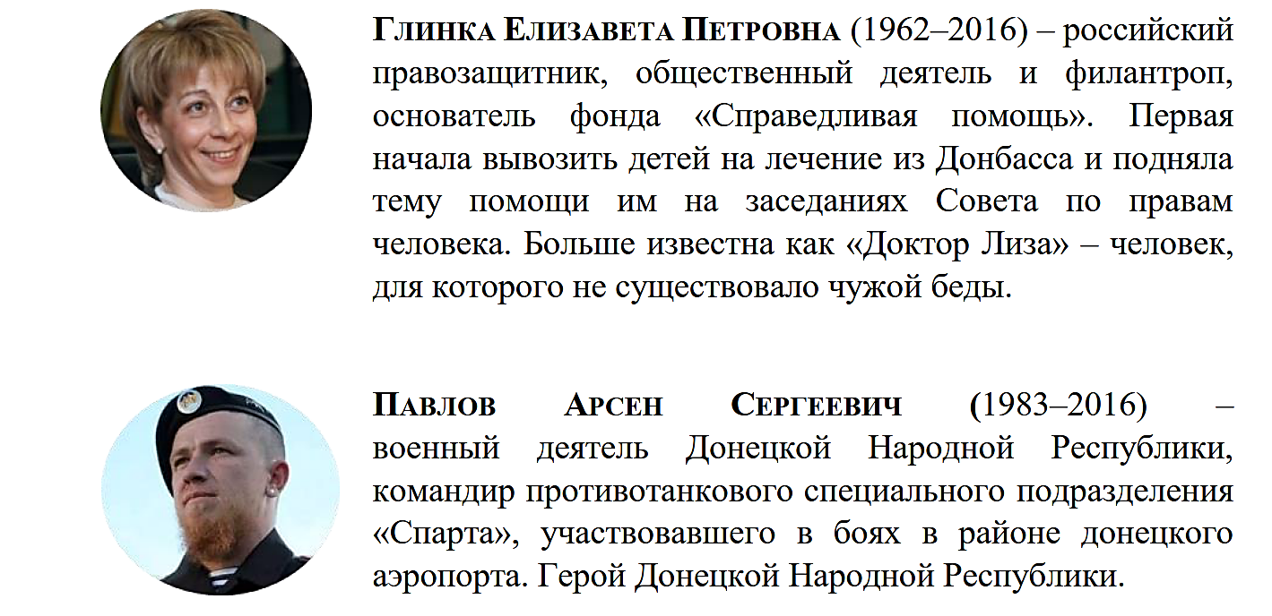
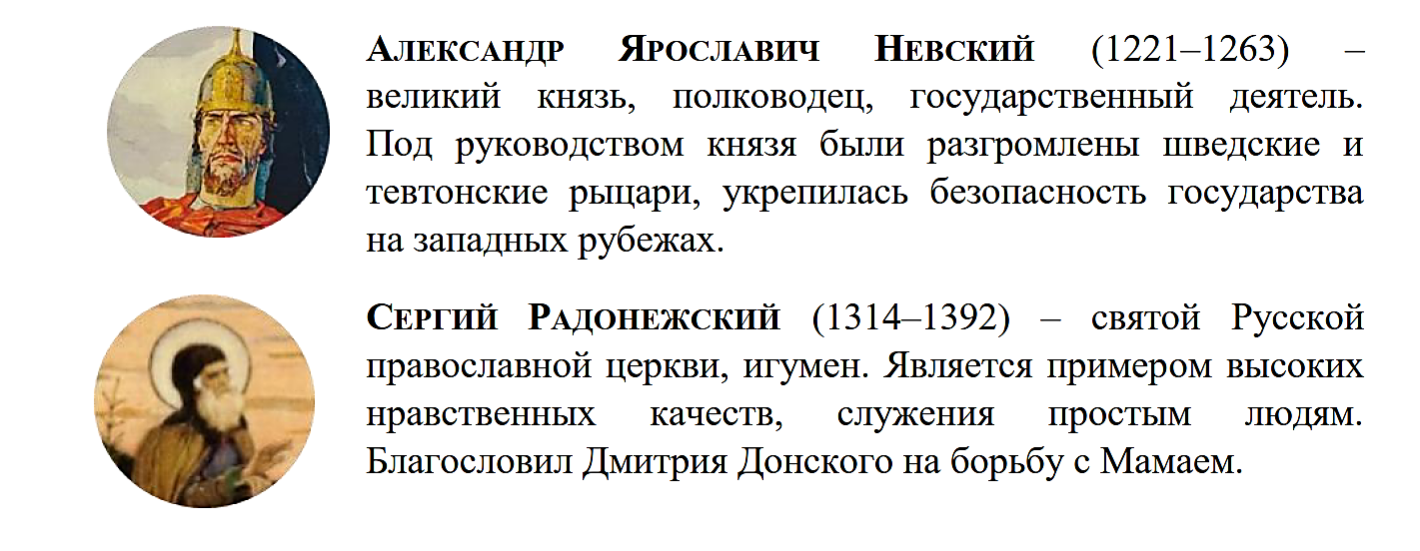
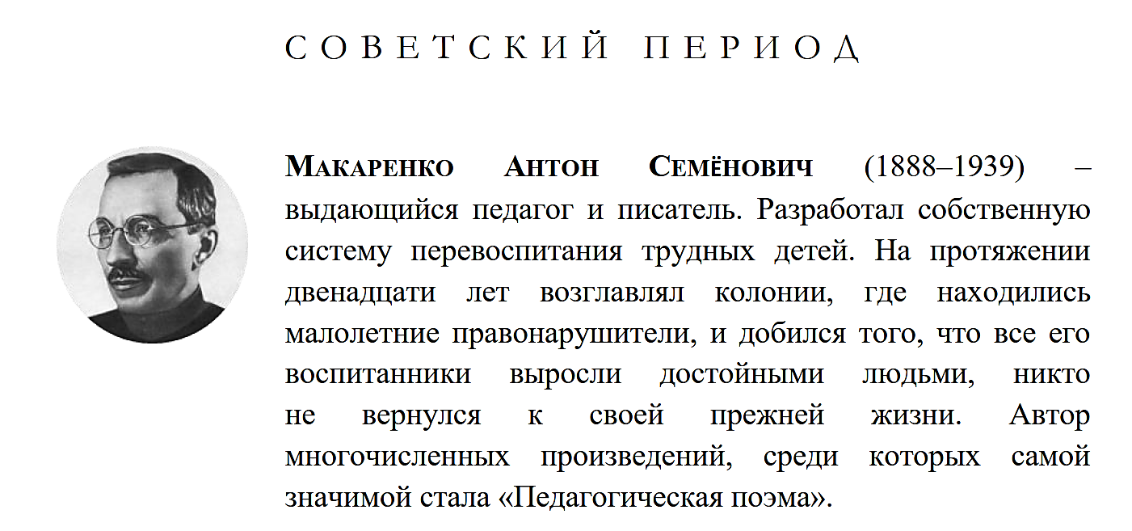
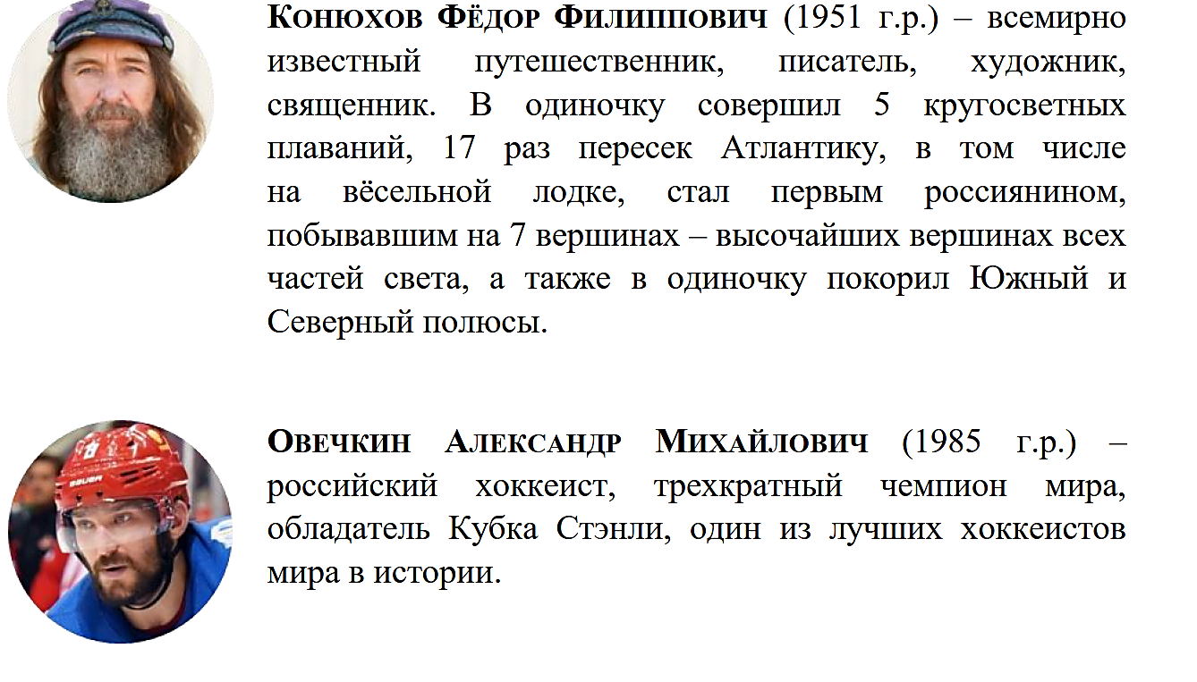
Реализация воспитательного потенциала в преподавании учебного предмета «География» в 2024/2025 учебном году
Список «Наши герои»
https://edsoo.ru/wp-content/uploads/2024/06/nashi-geroi.-metodicheskie-materialy.pdf

Slide 6
Особенности преподавания учебного предмета «География» в 2024/2025 учебном году
…важно использовать педагогические технологии, основанные на проектно-исследовательской, самостоятельной деятельности…..
Следует как можно больше включать в уроки географии такие формы познавательной деятельности, которые дают обучающимся возможность выразить своё мнение…..
Целесообразно использовать в образовательном процессе задания по формированию функциональной грамотности…
Учитель при организации образовательного процесса должен обращать внимание на овладение обучающимися читательской грамотностью как средством познания мира….
При преподавании курса «География России», при изучении вопросов краеведения учителю важно использовать актуальную информацию, примеры из современной жизни страны и своего региона. Реализация краеведческого подхода осуществляется через изучение особенностей природы, населения, хозяйства своего края в отдельных темах курсов 5–9 классов, что предусмотрено ФРП ООО.
Класс | Количество часов в неделю | Количество часов в год
5 | 1 | 34
6 | 1 | 34
7 | 2 | 68
8 | 2 | 68
9 | 2 | 68
10 | 1 | 34
11 | 1 | 34

Slide 7
Изменения в ФОП СОО и их учёт в практике преподавания
РАЗДЕЛ/ТЕМА
«Современная политическая карта»
«Теоретические основы геополитики как науки»
«Мировое хозяйство»
«Определение мирового хозяйства»
«Мировой транспорт»
«Роль разных видов транспорта в современном мире»
«Международная экономическая интеграции»
«Крупнейшие международные отраслевые и региональные интеграционные группировки»
«Сфера услуг»
«Сфера нематериального производства»
«Зарубежная Азия»
кроме Китая, Индии и Японии включён Иран – стратегический партнёр России
ИЗМЕНЕНИЯ/ДОПОЛНЕНИЯ
«Африка»
«Последствия колониализма в экономике Африки»
«Нигерия - одна из ключевых стран Африки»
США и Канада
«Америка: состав (субрегионы: Северная Америка, Латинская Америка)
«Россия на геополитической, геоэкономической и геодемографической карте мира»
«Роль и место России в мировой политике, экономике, человеческом потенциале»

Slide 8
Оценивание образовательных результатов
Согласно постановлению Правительства Российской Федерации от 30.04.2024 № 556 «Об оптимизации перечня мероприятий по оценке качества образования и Правил проведения мероприятий по оценке качества образования»
ВПР
КОНТРОЛЬНЫЕ РАБОТЫ
ПРАКТИЧЕСКИЙ РАБОТЫ

Slide 9
Ресурсы для методической поддержки учителей географии
Методические вебинары
– Тематическое и итоговое оценивание по географии (5–9 кл.): формы, методы и инструментарий. – URL: https://vk.com/video-215962627_456239433
– Планируемые предметные результаты освоения ФОП ООО как объект внутришкольного оценивания. География. – URL: https://vk.com/video-215962627_456239367
– Реализация требований ФГОС СОО в образовательном процессе по теме «Топливно-энергетический комплекс мира». – URL: https://vk.com/video-215962627_456239308
– Диагностика достижений требований ФГОС ООО и ее роль в развитии мотивации к обучению географии и умения осуществлять самооценку. – URL: https://vk.com/video-215962627_456239218
Методические интерактивные кейсы
– Взаимосвязь тем «Атмосфера и климаты Земли» и «Взаимодействие природы и общества» 7 класс. – URL: https://static.edsoo.ru/projects/case/2024/ooo/geo/1/index.html
– «Литосфера и рельеф Земли». 7 класс. – URL: https://static.edsoo.ru/projects/case/2024/ooo/geo/2/index.html
– Взаимодействие человека и природы. 10 класс. – URL: https://static.edsoo.ru/projects/case/2024/soo/geo/1/index.html
Методические пособия и рекомендации
– Методические рекомендации. Система оценки достижений планируемых результатов освоения учебного предмета «География». 5–9 классы. – ФГБНУ «ИСРО», 2023. – URL: https://edsoo.ru/mr-geografiya/
– Методическое пособие. Достижение метапредметных результатов в рамках изучения предметов социально-гуманитарного блока. 5–9 классы. – ФГБНУ «ИСРО», 2023. – URL: https://edsoo.ru/mr-geografiya/
– Методическое пособие. География. 5 класс. – ФГБНУ «ИСРО РАО», 2022. – URL: https://edsoo.ru/2023/08/31/metodicheskoe-posobie-geografiya-5-klass-2022-g/
– Методическое пособие. Преподавание социально-гуманитарных дисциплин в школе: ресурсы диалога. 5–9 классы. – ФГБНУ «ИСРО РАО», 2021. – URL: https://edsoo.ru/mr-geografiya/
– Методические рекомендации по формированию функциональной грамотности обучающихся. 5–9 классы. – ФГБНУ «ИСРО РАО», 2022. – URL: https://edsoo.ru/mr-geografiya/

Slide 10
СПАСИБО ЗА ВНИМАНИЕ!
Ковалева Алена Анатольевна,
учитель географии
МАОУ гимназия №55 им. Е.Г. Вёрсткиной г. Томска
Телефон +7(952)880-45-25
Email: alena1661@mail.ru

